Slide 1
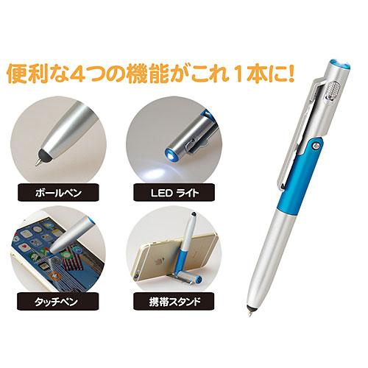
【提案書】
ライト付タッチ＆ペン ホールド
ボールペンとタッチペンは持ち替える手間なく切り替えられる上、頭にはLEDライト、スマホスタンドとしても利用できる非常に優秀なアイテムです。オリジナルフルカラー名入れも可能！
特徴
納期
納期スペース
仕様
素材 : ABS樹脂
サイズ : W13 x D13 x H137 mm
重量 : 15g
付属品 : LEDライト、ボールペン、タッチペン、携帯スタンド機能
お見積
お見積りスペース

